Slide 1
영처리
화면설계서
영수증 OCR기반 등록 서비스
2.01
khj9899@saeumsoft.co.kr
2023.11.20

Slide 2
History
추가/수정에 대한 이력을 버젼과 현행화하여 작성합니다
N | 버전 | 일자 | 작성/수정자 | 내용
1 | 1.0 | 2023.11.09 | 김형종 | 최초 작성
2 | 2.0 | 2023.11.15 | 김형종 | 업무/화면 List 최신화 및 화면 설계 전체 초안 작성

Slide 3
업무/화면 Listup 1
설계될 화면의 리스트를 작성합니다.
No. | 화면명 | 권한 | 화면코드 | 파일명 | 담당자 | 순서
1 | 홈 화면에서 요약 탭 보이기 | 회원
2 | 홈 화면(달력) | 회원
3 | 홈 화면(통계) | 회원
4 | 영수증 촬영 | 회원
5 | 영수증 촬영 미리보기 | 회원
6 | 영수증 등록하기(사진촬영) | 회원
7 | 영수증 등록하기(사진 보관함) | 회원
8 | 영수증 등록하기(직접 입력) | 회원
9 | 영수증 사진 첨부 | 회원
10 | 영수증 리스트 | 회원
11 | 영수증 상세보기 | 회원
12 | 영수증 첨부 사진 미리보기 | 회원
13 | 영수증 수정하기 | 회원
14 | 결의서 리스트 | 회원

Slide 4
업무/화면 Listup 2
설계될 화면의 리스트를 작성합니다.
No. | 화면명 | 권한 | 화면코드 | 파일명 | 담당자 | 순서
15 | 결의서 등록(영수증 불러오기) | 회원
16 | 결의서 등록(영수증으로 자동 작성) | 회원
17 | 결의서 등록(직접 입력) | 회원
18 | 결의서 상세보기 | 회원
19 | 결의서 첨부 영수증 상세보기 | 회원

Slide 5

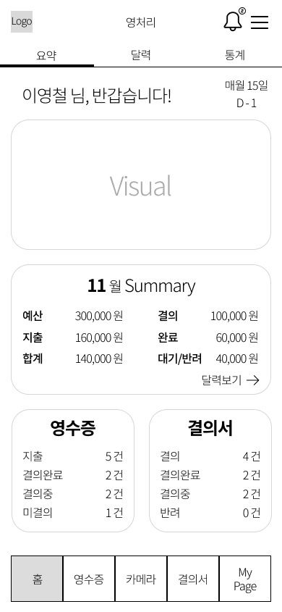
1. 홈 화면(요약탭 – 기본값)
화면코드 | USER_HOME_SUMMARY |  |  | 작성일 | 2023.11.10
업무명 | 홈 – 요약 | 파일명 | userHomeSummary.vue | 작성자 | khj9899
Description
홈(매인) 화면에서 Summary를 보여줌

Slide 6

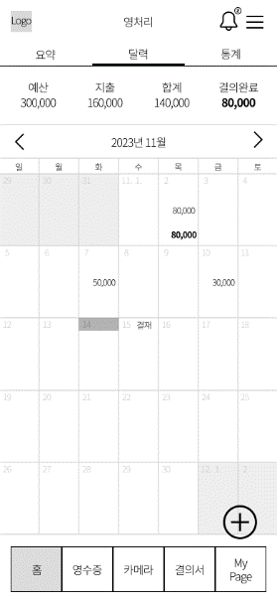
1. 홈 화면(요약탭 – 기본값)
화면코드 | USER_HOME_SUMMARY |  |  | 작성일 | 2023.11.10
업무명 | 홈 – 요약 | 파일명 | userHomeSummary.vue | 작성자 | khj9899
달력 탭으로 이동
Description
Summary 클릭시, 달력 탭으로 이동

Slide 7
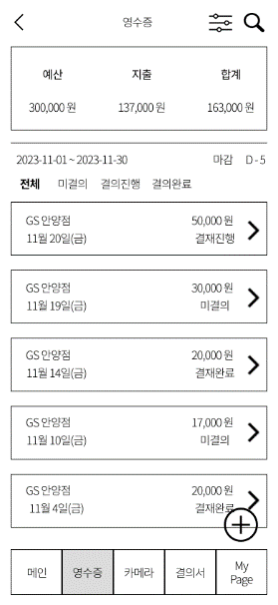
1. 홈 화면(요약탭 – 기본값)
화면코드 | USER_HOME_SUMMARY |  |  | 작성일 | 2023.11.10
업무명 | 홈 – 요약 | 파일명 | userHomeSummary.vue | 작성자 | khj9899
달력 탭으로 이동
Description
영수증 클릭시, 영수증 리스트로 이동
영수증 리스트로 이동

Slide 8
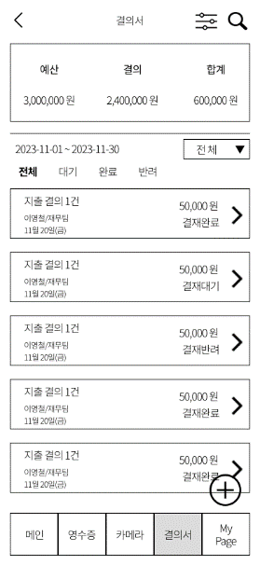
1. 홈 화면(요약탭 – 기본값)
화면코드 | USER_HOME_SUMMARY |  |  | 작성일 | 2023.11.10
업무명 | 홈 – 요약 | 파일명 | userHomeSummary.vue | 작성자 | khj9899
달력 탭으로 이동
Description
결의서 클릭시, 결의서 리스트로 이동
영수증 리스트로 이동
결의서 리스트로 이동

Slide 9

2. 홈 화면(달력탭)
화면코드 | USER_HOME_CALENDAR |  |  | 작성일 | 2023.11.10
업무명 | 홈 – 달력 | 파일명 | userHomeCalendar.vue | 작성자 | khj9899
Description
달력탭 기본화면

Slide 10
2. 홈 화면(달력탭)
화면코드 | USER_HOME_CALENDAR |  |  | 작성일 | 2023.11.10
업무명 | 홈 – 달력 | 파일명 | userHomeCalendar.vue | 작성자 | khj9899
Description
달력에서 특정 날짜 클릭시, 하단 버튼 On/Off
특정 날짜 클릭 시,
하단 아이콘 On/Off

Slide 11
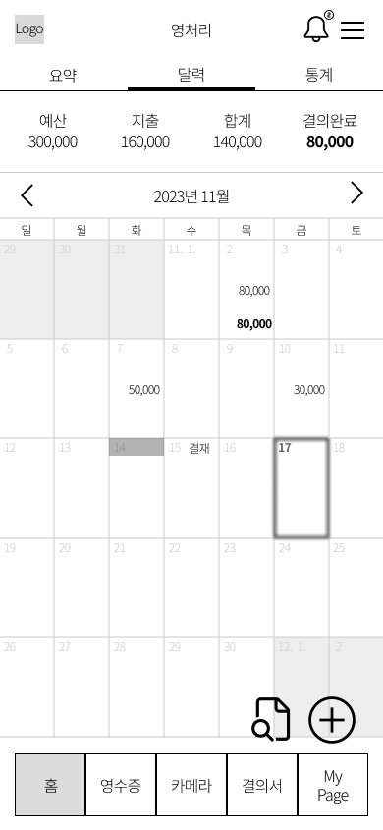
2. 홈 화면(달력탭)
화면코드 | USER_HOME_CALENDAR |  |  | 작성일 | 2023.11.10
업무명 | 홈 – 달력 | 파일명 | userHomeCalendar.vue | 작성자 | khj9899
Description
달력에서 특정 날짜 클릭시, 하단 버튼 On/Off
특정 날짜 클릭 시,
하단 아이콘 On/Off

Slide 12
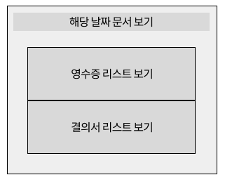
2. 홈 화면(달력탭)
화면코드 | USER_HOME_CALENDAR |  |  | 작성일 | 2023.11.10
업무명 | 홈 – 달력 | 파일명 | userHomeCalendar.vue | 작성자 | khj9899
Description
하단 아이콘을 통해 해당 날짜의 영수증/결의서 리스트로 바로 이동 가능
특정 날짜 클릭 시,
하단 아이콘 On/Off
해당 날짜 리스트
필터 적용 상태로 이동

Slide 13
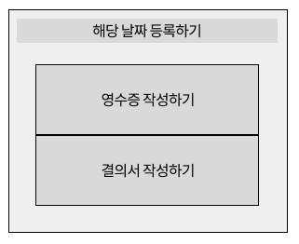
2. 홈 화면(달력탭)
화면코드 | USER_HOME_CALENDAR |  |  | 작성일 | 2023.11.10
업무명 | 홈 – 달력 | 파일명 | userHomeCalendar.vue | 작성자 | khj9899
Description
해당 날짜로 지정된 영수증/결의서 작성하기 버튼
해당 날짜 영수증 / 결의서 작성

Slide 14
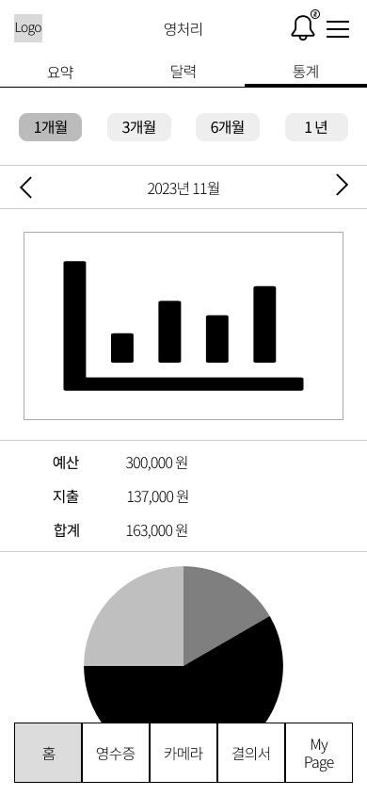
3. 홈 화면(통계탭)
화면코드 | USER_HOME_STAT |  |  | 작성일 | 2023.11.10
업무명 | 홈 – 통계 | 파일명 | userHomeStat.vue | 작성자 | khj9899
Description
1개월/3개월/6개월/1년 기간별 통계 제공
1개월/3개월/6개월/1년 기간별 통계 제공
개인용 지출에 대한
계정별(식비, 교통비 등) 통계

Slide 15
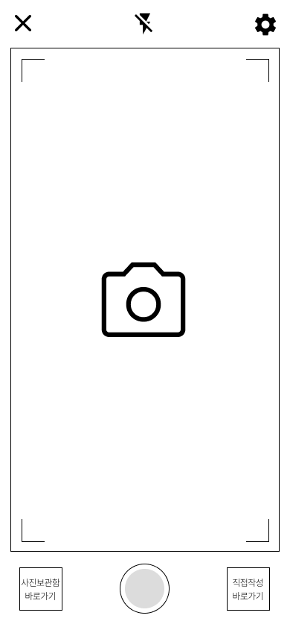
4. 영수증 카메라 촬영 화면
화면코드 | USER_RECEIPT_CAMERA |  |  | 작성일 | 2023.11.10
업무명 | 영수증 카메라 촬영하기 | 파일명 | userReceiptCamera.vue | 작성자 | khj9899
Description
카메라를 이용한 영수증 촬영 화면 - 기본적인 기능 제공(플래시, 카메라 설정 등)
좌하단 – 사진보관함으로 이동하여 영수증 등록 가능
우하단 – 영수증을 직접 입력하는 화면으로 이동함

Slide 16
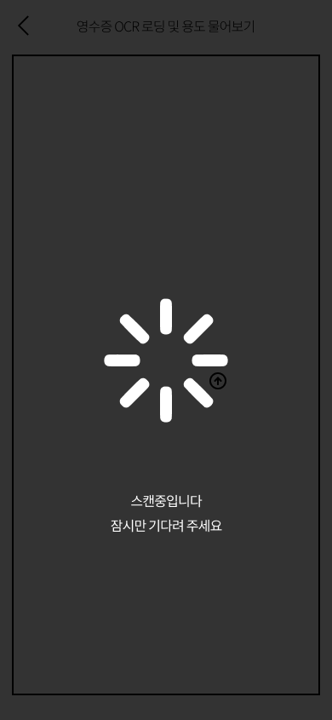
5. 영수증 OCR 진행중 로딩 화면
화면코드 | USER_RECEIPT_OCR_LOADING |  |  | 작성일 | 2023.11.10
업무명 | 영수증 OCR 진행중 로딩창 | 파일명 | userReceiptOCRLoading.vue | 작성자 | khj9899
Description
카메라를 이용한 영수증 촬영 화면 - 기본적인 기능 제공(플래시, 카메라 설정 등)
좌하단 – 사진보관함으로 이동하여 영수증 등록 가능
우하단 – 영수증을 직접 입력하는 화면으로 이동함

Slide 17
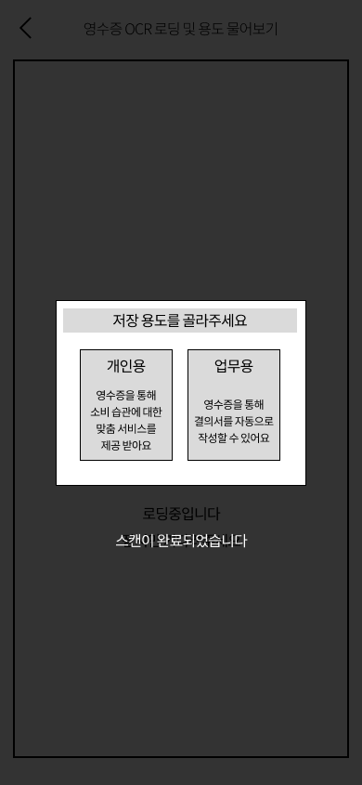
6. 영수증 개인용/업무용 선택 팝업 화면
화면코드 | USER_RECEIPT_TYPE_SELECT |  |  | 작성일 | 2023.11.10
업무명 | 영수증 개인용/업무용 선택 팝업창 | 파일명 | userReceiptTypeSelect.vue | 작성자 | khj9899
Description
카메라를 이용한 영수증 촬영 화면 - 기본적인 기능 제공(플래시, 카메라 설정 등)
좌하단 – 사진보관함으로 이동하여 영수증 등록 가능
우하단 – 영수증을 직접 입력하는 화면으로 이동함

Slide 18
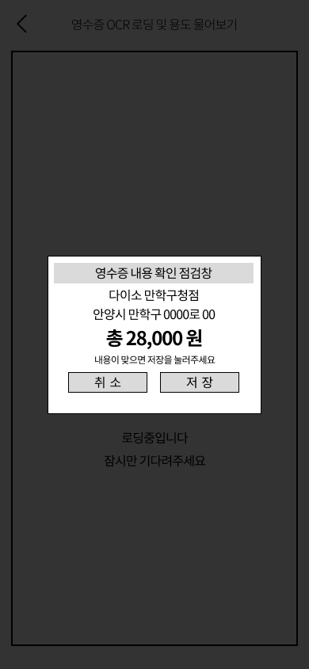
7. 영수증 저장 전 최종 확인 팝업 화면
화면코드 | USER_RECEIPT_SAVE_CONFIRM |  |  | 작성일 | 2023.11.10
업무명 | 영수증 저장 전 최종 확인 팝업창 | 파일명 | userReceiptSaveConfirm.vue | 작성자 | khj9899
Description
카메라를 이용한 영수증 촬영 화면 - 기본적인 기능 제공(플래시, 카메라 설정 등)
좌하단 – 사진보관함으로 이동하여 영수증 등록 가능
우하단 – 영수증을 직접 입력하는 화면으로 이동함

Slide 19

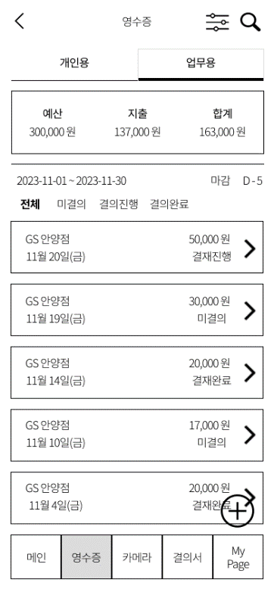
7. 영수증 저장 전 최종 확인 팝업 화면
화면코드 | USER_RECEIPT_SAVE_CONFIRM |  |  | 작성일 | 2023.11.10
업무명 | 영수증 저장 전 최종 확인 팝업창 | 파일명 | userReceiptSaveConfirm.vue | 작성자 | khj9899
Description
카메라를 이용한 영수증 촬영 화면 - 기본적인 기능 제공(플래시, 카메라 설정 등)
좌하단 – 사진보관함으로 이동하여 영수증 등록 가능
우하단 – 영수증을 직접 입력하는 화면으로 이동함
별도의 과정 없이
영수증 리스트에 바로 등록

Slide 20
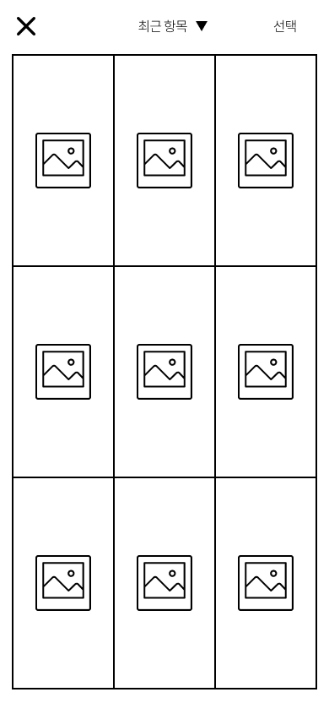
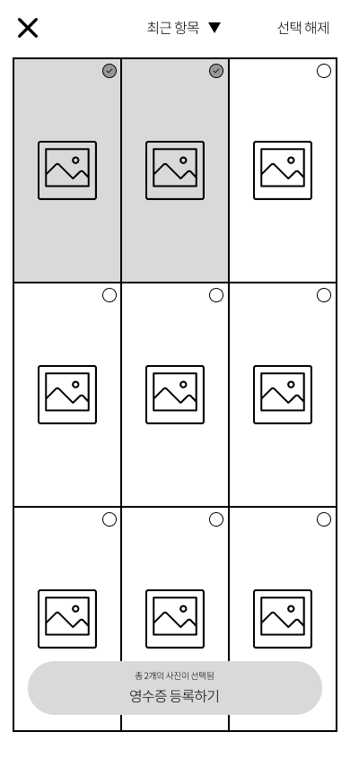

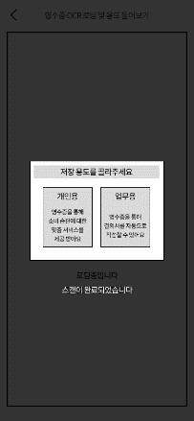
8. 영수증 사진보관함에서 불러오기 화면
화면코드 | USER_RECEIPT_ADD_PIC |  |  | 작성일 | 2023.11.10
업무명 | 영수증 사진보관함에서 불러오기 | 파일명 | userReceiptAddPic.vue | 작성자 | khj9899
Description
카메라를 이용한 영수증 촬영 화면 - 기본적인 기능 제공(플래시, 카메라 설정 등)
좌하단 – 사진보관함으로 이동하여 영수증 등록 가능
우하단 – 영수증을 직접 입력하는 화면으로 이동함
카메라 촬영으로 등록하는 것과 동일한 진행방식

Slide 21
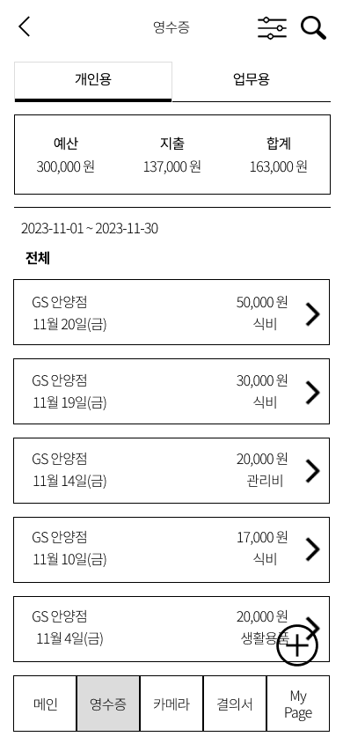

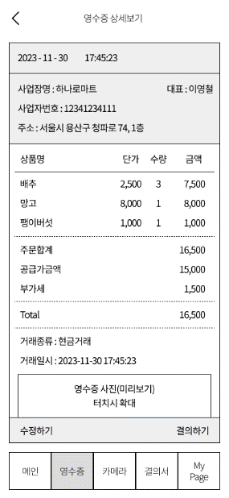
9. 영수증 리스트 개인용 탭 화면
화면코드 | USER_RECEIPT_PERSONAL_LIST |  |  | 작성일 | 2023.11.10
업무명 | 영수증 리스트 개인용 탭 | 파일명 | userReceiptPersonalList.vue | 작성자 | khj9899
Description
영수증 리스트를 보여줌
당월 Summary 집계
영수증 내용 간략하게 표기
누르면 상세 보기로 이동
영수증 등록하기

Slide 22
10. 영수증 상세보기 화면
화면코드 | USER_RECEIPT_DETAIL |  |  | 작성일 | 2023.11.10
업무명 | 영수증 상세보기 | 파일명 | userReceiptDetail.vue | 작성자 | khj9899
Description
영수증 리스트를 보여줌
당월 Summary 집계
영수증 내용 간략하게 표기
누르면 상세 보기로 이동
영수증 등록하기

Slide 23

11. 영수증 리스트 업무용 탭 화면
화면코드 | USER_RECEIPT_BUSINESS_LIST |  |  | 작성일 | 2023.11.10
업무명 | 영수증 리스트 업무용 탭 | 파일명 | userReceiptBusinessList.vue | 작성자 | khj9899
Description
영수증 리스트를 보여줌
업무용 영수증 내용 전부를
결의서로 자동 변환하여
결의서 리스트로 제공함

Slide 24
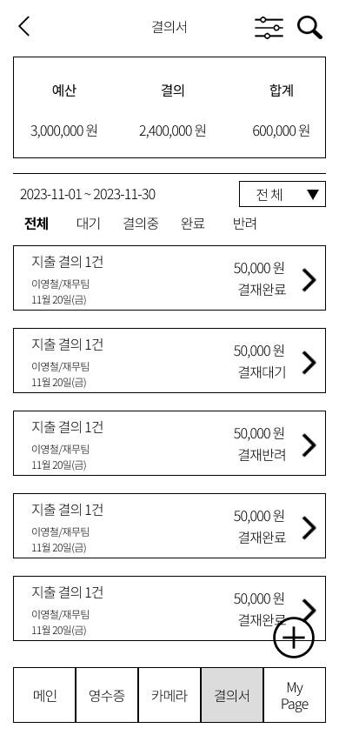
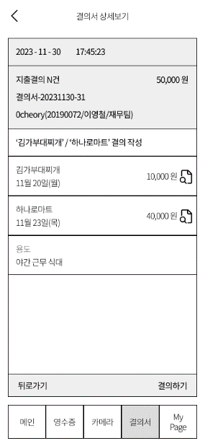
12. 결의서 리스트 화면
화면코드 | USER_RESOLUTION_LIST |  |  | 작성일 | 2023.11.10
업무명 | 결의서 리스트 | 파일명 | userResolutionList.vue | 작성자 | khj9899
Description
영수증 리스트를 보여줌
자동 생성된 결의서 리스트 제공
사용자가 원하는 결의서를 선택하여 결의
결의서를 눌러
상세보기로 이동함

Slide 25
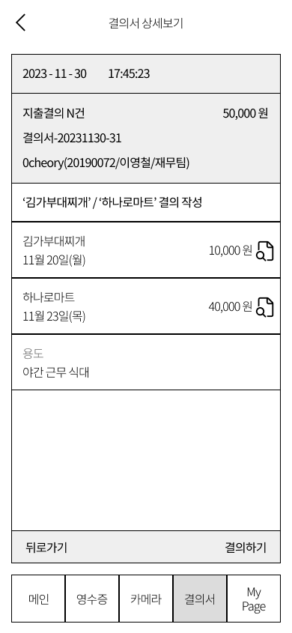


13. 결의서 상세보기 화면
화면코드 | USER_RESOLUTION_DETAIL |  |  | 작성일 | 2023.11.10
업무명 | 결의서 상세보기 | 파일명 | userResolutionDetail.vue | 작성자 | khj9899
Description
영수증 리스트를 보여줌
증빙 영수증 사진 보기

